Slide 1

TÉRSÉGEK VERSENYKÉPESSÉGE A TUDÁSGAZDASÁGBAN
2 0 2 5…?
Prof. Dr. Dinya László
- 2017. november 20. -

Slide 2
Bevezetés és háttér
Saját térségfejlesztési praxisom eddigi tapasztalatainak összegzése (= az utóbbi 17 év)
Alapelveim:
  csak igazolt tényeken alapuló saját véleményt!
  kötelező az objektív kritikusság!
Kiindulópont = egymástól elválaszthatatlanok:
  a globális / makro / térségi szintű folyamatok
  a gazdasági és társadalmi versenyképesség

Slide 3

1. VERSENYKÉPES TÉRSÉG = ALKALMAZKODÁS A „MEGA-TRENDEKHEZ”!
DEMOGRÁFIA:
Öregedő / fiatalodó térségek
Migráció / „multi-kulti”
Újszerű életmódok
TECHNOLÓGIA:
- „Ipari forradalom 4.0”
Totális automatizálás
„Behálózva”
?
MUNKA VILÁGA:
Egyre kevesebben
…egyre kevesebbet - …egyre másképp dolgozunk
GYORSULÁS:
Exponenciális ütem
Sebességkülönbségek - Növekvő szakadékok

Slide 4


„Exponenciális” világunk: tudásgazdaság + tudástársadalom
Technikai fejlődés: 21. század = előző 20.000 év! (NBIC)
2030-ban 5 milliárd ember él nagy városokban (65%)!
Munkahelyek=2030-ig + 500 millió/- 2 milliárd: „titty-tainment”?!
2025-re 70 milliárd okos eszköz az IoT-n!
Infótermelés = 2016: duplázás évente! 2025: 12 óránként!!!
Váltások = munkahely: 6 X, lakóhely: 8 X!
Oktatás: az 1. évben tanultak fele a 4. év végére már elavul !
A 2025-ben Top 10 szakma 2015-ben még sehol sem volt!
Globális migráció: 1 milliárd ember „úton”!
2030-ra globális konfliktusok folyamatossá válnak a természeti erőforrás hiány miatt!

Slide 5
Térségek kihívása: tudásalapú versenyképesség?
Tudástársadalom? „Az elmúlt századok lassan változó világában a siker kulcsa = jól csinálni, amit megtanultunk az iskolában. A gyorsan változó világban azt kell jól csinálnunk, amit nem tanultunk.” (Seymour Papert)
Kultúra? „A gondolkodás és jó döntések kultúrája”. Felvételi Oxfordban / Cambridge-ben: már nem a vitt pontszám és/vagy a teszt, hanem az interjú dönt! Nem a tudást, hanem a gondolkodást nézik meghökkentő kérdésekkel – célja: a diák ne adhasson rájuk betanult válaszokat!
Lemaradásunk van, és növekvő! Lásd a PISA-tesztek: ebben már nem az számít tudásnak, amit mi gondol(t)unk annak! Hanem: kreativitás, problémamegoldás, kooperáció, digitális kompetencia… (PISA: 35 ország közt 28.-30. a helyünk + Rögzülő „szakadékok”: 35. helyünk! „Speciális olimpia”?)

Slide 6
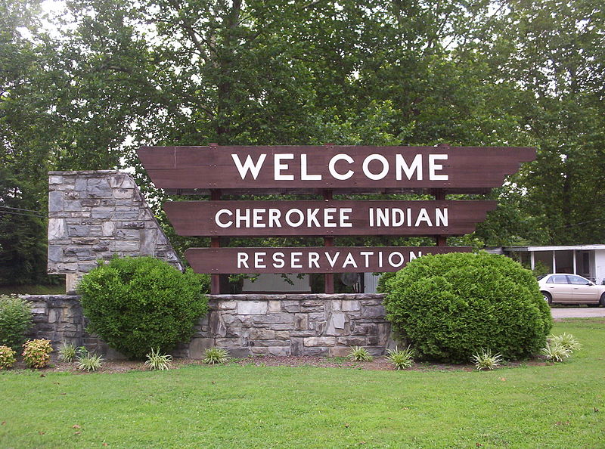

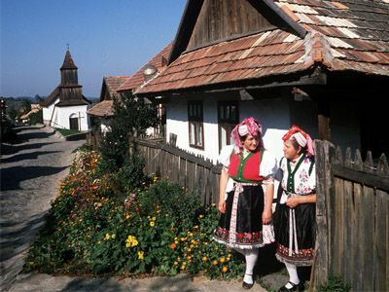
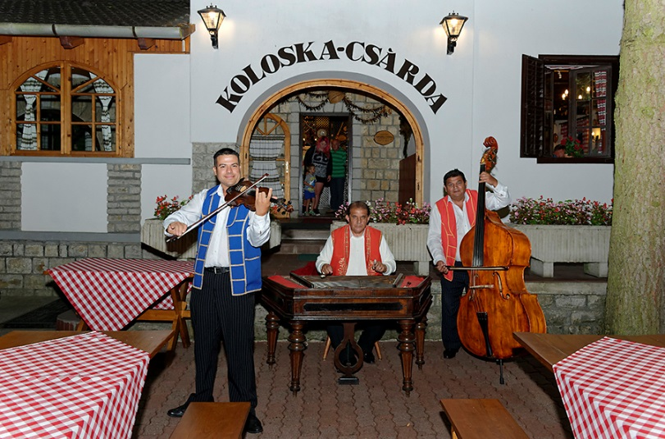
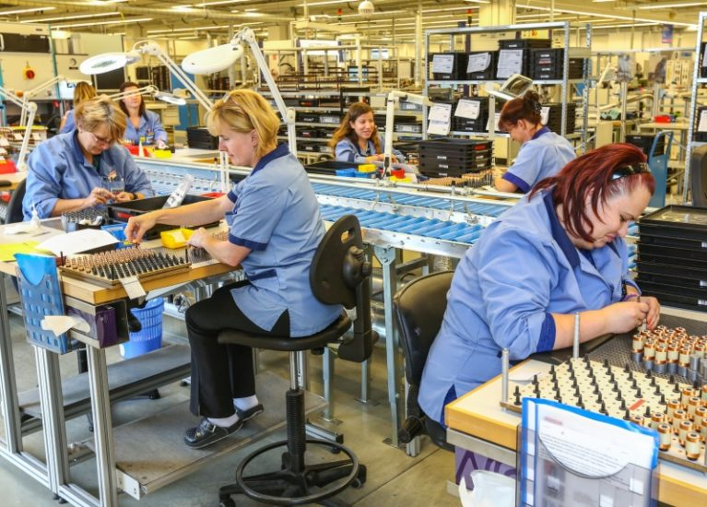
NE VEGYÜK TUDOMÁSUL?!
THE HUNGARIAN
Ország-(csoport) | Termelékenység (GDP USD/óra)
EURO (19) | 53,1
EU (28) | 47,7
OECD (35) | 46,8
HU | 34,1

Slide 7
2008
2. Diagnózis: „térségeink” társadalmi-gazdasági helyzete
Differenciálódó kistérségek és fejlesztési teendők (175 térség, 22 mutató = 4 faktor)
Szembetűnő különbségek:
Jelentősen szűkül a kedvezőbb helyzetű térségek mezőnye!
Észak-Kelet-Dél-Magyarország süllyedőben! Növekvő szakadékok…
Még ha vannak is itt-ott „feltámadó” térségek!
2014
(Forrás: Lipták, K.,JCEGI, 2015)

Slide 8
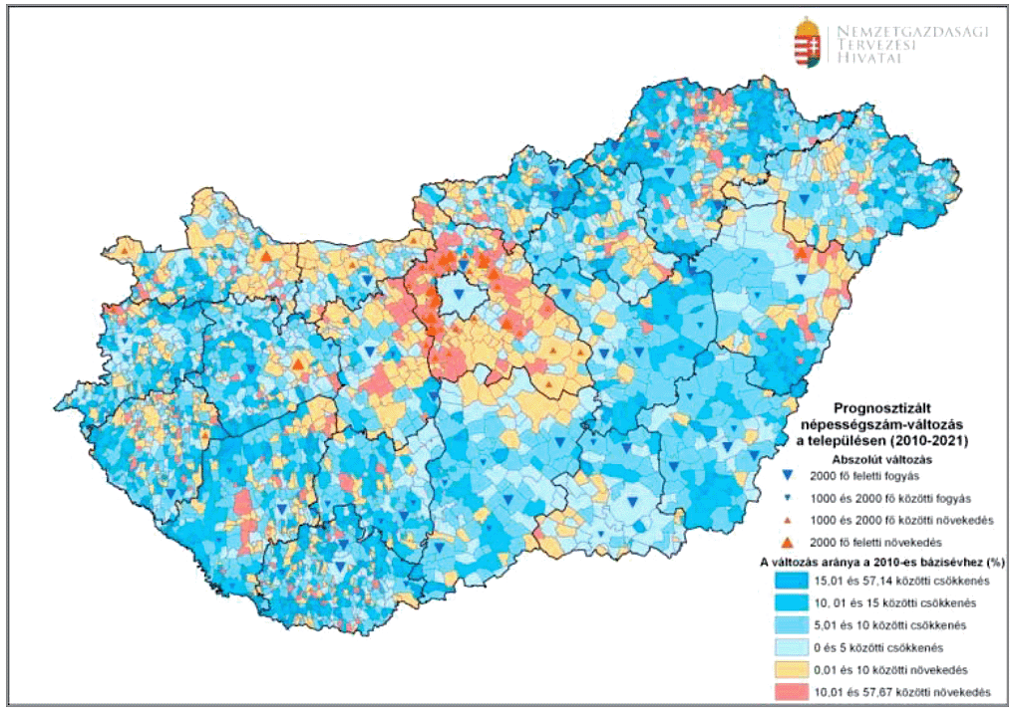
Fenyegetés: elnéptelenedő falvak és a délnyugati-északkeleti „banán”!
Csak az EU-ban kb.600 ezer piacképes emberünk! (2017)
Demográfiai prognózis (2010-2021)
MAGYARORSZÁG 2040 KÖRÜL:
8 millió magyar (2 millió roma)
3,2 millió nyugdíjas, 1,8 millió fiatalkorú
Kb. 1000 megszűnt település

Slide 9
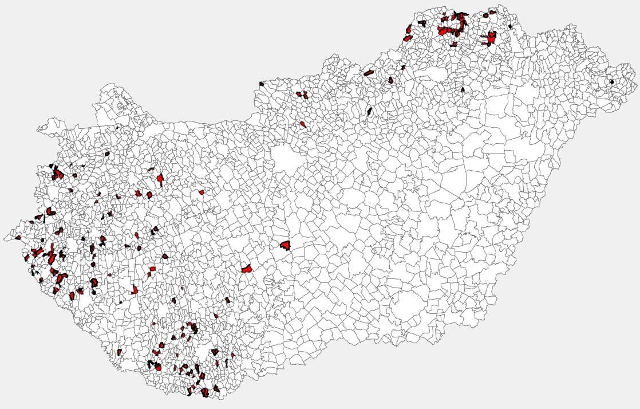
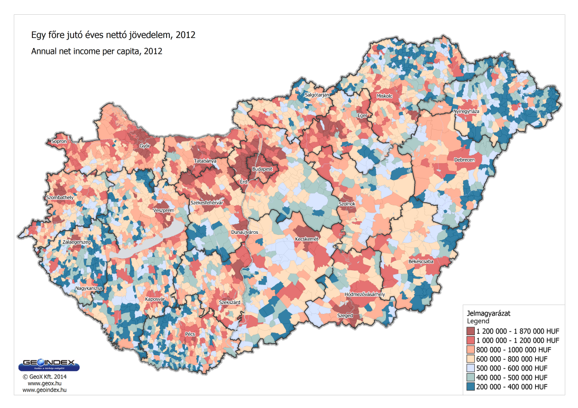
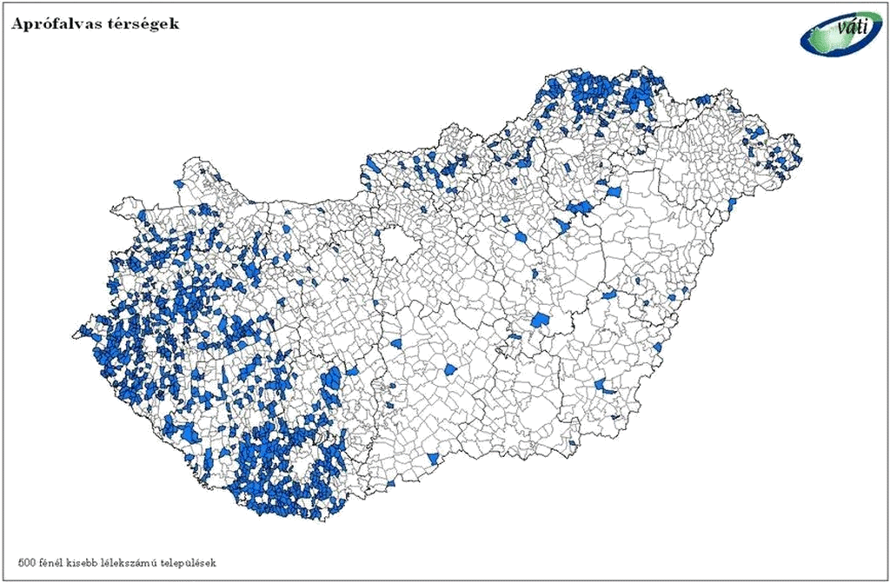
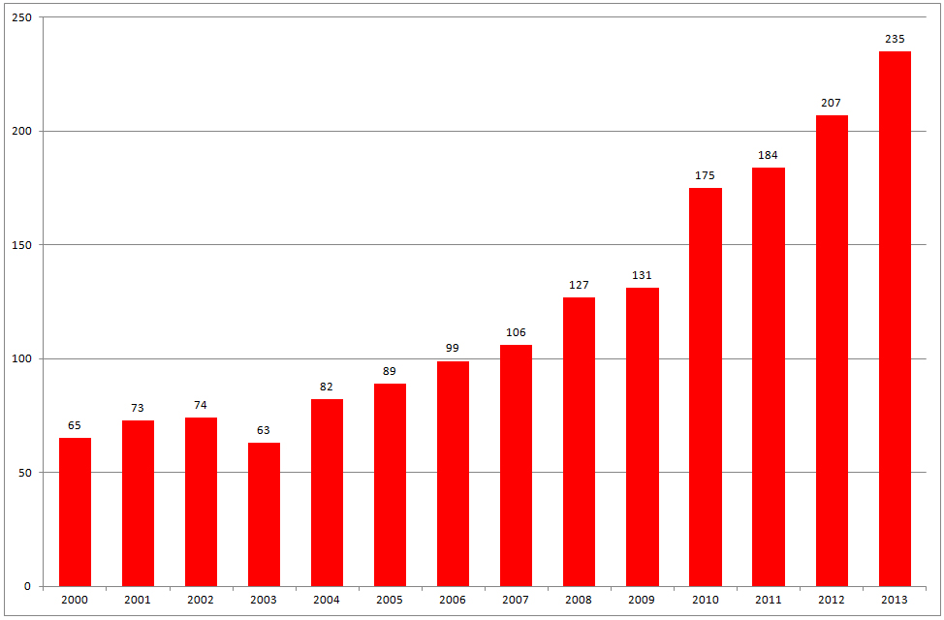
Települések…
…bolt nélkül
…jövedelem nélkül
2015: 7,5%
…lakók nélkül?
2003: 1,9%

Slide 10

3. Fejlesztési teendők = differenciáltan!
„Harmadosztályú utasok egy hajón”?

Slide 11

Térségfejlesztés „tőkeigénye”?
GAZDASÁGI TŐKE!
HUMÁN TŐKE!
TERMÉSZETI TŐKE!
TÁRSADALMI TŐKE!
Mindegyik szükséges!
Bármelyik lehet szűk keresztmetszet!
Korlátozott helyettesíthetőség!
Elméleti ≠ tényleges potenciál!
Nincs két egyforma térség
…se két egyforma válasz!

Slide 12
Első lépés: „…törvény a tiszta beszéd”
„Tiszta beszéd” >> fekete / fehér! (hanem árnyalt!)
Térség >> vidék >>mezőgazdaság! (munkahely: 39 / 5%)
Mezőgazdaság >> élelmiszertermelés! (70/30%)
Önfenntartás >> önellátás! (lásd: „ökológiai lábnyomunk!”)
Fenntartható térség >> helyi gazdaság! (lásd: „négy tőke”!)
Helyi gazdaság >> termelés! (GDP: 54/39/7%)
Külső támogatás >> pénzforrások! (lásd: „négy tőke”!)
Jó gyakorlatok >> legjobb gyakorlat!
Innováció >> „high-tech”! (lásd: „lowtech”/”nontech”/”nonbus”)
Élhető térség >> versenyképes! (lásd: „jól-lét”!)
XXI. század >> a XX. és főként a XIX. század! (lásd: „autóvezetés”)

Slide 13

Kistérség:…………………………………… Település: …………………………………… Életkor: ………………………….Férfi / Nő | Rangsor | Jelen (1…5) | „Jövőkép”(1…5)
Értékelt fenntarthatósági részterületek | (1…20) | 2014. | Passzív-2020. | Aktív-2020
1.1. Humántőke (képzett szakemberek)
1.2. „Kultúra”, összetartás
1.3. Demográfiai helyzet(etnikai, idősek aránya)
1.4. Civil hálózatok fejlettsége
2.1. Termelés (ipar, agrár – élelmiszer)
2.2. Szolgáltatások színvonala (üzleti jellegű)
2.3. Piacok megléte (helybeli, külső)
2.4. Helyi foglalkoztatás (munkahelyek)
3.1. Energia ellátás (kiépítettség, biztonság)
3.2. Víz- szennyvízrendszer, hulladékkezelés
3.3. Közlekedés, úthálózat
3.4. Információs hálózat (Internet, kábel TV)
4.1. Közigazgatási szolgáltatások
4.2. Egészségügy, szociális ellátás
4.3. Oktatás, gyermeknevelés
4.4. Rendvédelem, közbiztonság
5.1. Természeti erőforrások (ellátottság)
5.2. Természeti befogadók (talaj, víz, levegő, stb.)
5.3. Fenntartó folyamatok (megvalósulása)
5.4. Táj, természeti szépségek
PÉLDA: SAJÁT „JÓ GYAKORLAT”
Fókusz-csoportos / lakossági kérdőív
Megyei helyzetkép: Heves megye 2014,
7 kistérség-177 fő

Slide 14
DIAGNÓZIS: Mikor élhető egy térség? Ha az ott lakóknak fontos területeken nem kritikus a helyzet!
KÖZÖSSÉG
TERMÉSZETI ERŐFORRÁSOK
HELYI GAZDASÁG
KÖZSZOLGÁLTATÁSOK
INFRASTRUKTÚRÁK
KIVÁLÓ (3,67-5,0) KÖZEPES (2,34-3,66) KRITIKUS (1,0-2,33)

Slide 15
Helyi értékrend : mi a fontos, mi kevésbé?!
III.
II.
I.
Heves megye, 2014, 177 fő
Térségenként némileg változó a sorrend!

Slide 16
HEVES MEGYE – 2014, 7 KISTÉRSÉG, N=177 FŐ

Slide 17
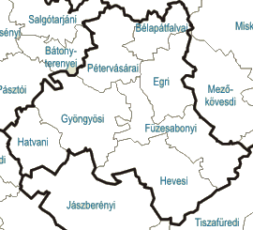
KRITIKUS: Foglalkoztatás Termelés Közlekedés Humántőke | ERŐSSÉG: Oktatás Eü.-szoc. ellátás Energia ellátás
KIHÍVÁS: Piacok Demográfia Körny. fenntartása „Kultúra” Civil hálózatok | TARTALÉK: Term.erőforrások Közigazgatás Inform. hálózat Táj szépsége Víz-szennyvíz Term.befogadók
KRITIKUS: Foglalkoztatás Termelés Közlekedés | ERŐSSÉG: Oktatás Humántőke Energia ellátás
KIHÍVÁS: Körny. fenntartása Civil hálózatok Term.befogadók | TARTALÉK: Term.erőforrások Víz-szennyvíz Inform. hálózat Táj szépsége
KRITIKUS: Foglalkoztatás Termelés Demográfia Közlekedés Humántőke | ERŐSSÉG: Oktatás Víz-szennyvíz Energia ellátás Eü.-szoc. ellátás
KIHÍVÁS: Piacok Szolgáltatások Körny. fenntartása Term.befogadók Civil hálózatok | TARTALÉK: Term.erőforrások Közigazgatás Inform. hálózat Táj szépsége
KRITIKUS: Foglalkoztatás Termelés Piacok | ERŐSSÉG: Oktatás Humántőke Energia ellátás Közlekedés Rendvédelem
KIHÍVÁS: Demográfia Körny. fenntartása Term.befogadók Civil hálózatok | TARTALÉK: Term.erőforrások Közigazgatás Inform. hálózat Táj szépsége Víz-szennyvíz
KISTÉRSÉGEINK STRATÉGIAI FENYEGETÉSEI ÉS ERŐSSÉGEI
KRITIKUS: Foglalkoztatás Termelés Demográfia Közlekedés Humántőke Rendvédelem | ERŐSSÉG: Oktatás Eü.-szoc. ellátás
KIHÍVÁS: Piacok Szolgáltatások Körny. fenntartása Term.befogadók Civil hálózatok Term.erőforrások | TARTALÉK: Inform. hálózat Táj szépsége
KRITIKUS: Foglalkoztatás Termelés Demográfia Közlekedés Humántőke | ERŐSSÉG: Oktatás Eü.-szoc. ellátás
KIHÍVÁS: Piacok Szolgáltatások Körny. fenntartása Term.befogadók Civil hálózatok Term.erőforrások | TARTALÉK: Közigazgatás Inform. hálózat Táj szépsége
KRITIKUS: Foglalkoztatás Termelés Víz-szennyvíz | ERŐSSÉG: Term.erőforrások Energia ellátás Humántőke
KIHÍVÁS: Demográfia Közlekedés Term.befogadók Civil hálózatok | TARTALÉK: Közigazgatás Inform. hálózat Táj szépsége

Slide 18
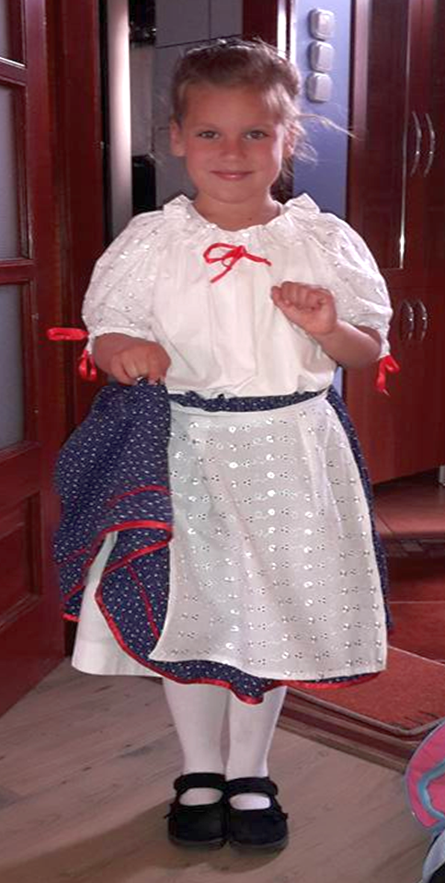

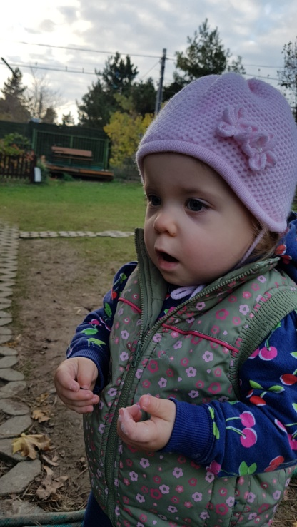
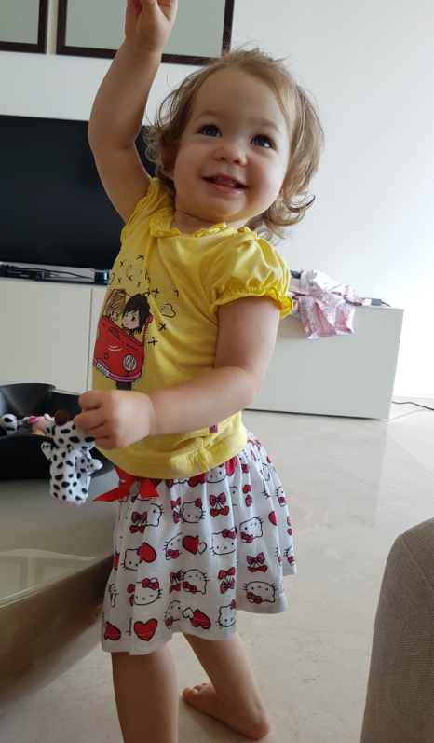
Túlzottan (ön)kritikus voltam?
„Érted haragszom, nem ellened”! (József A.)
„A szép szavak nem mindig igazak, s az igaz szavak nem mindig szépek.”
(Jókai M.)
Köszönöm a figyelmet!

